Slide 1

МКУ «Управление образования Новосибирского района Новосибирской области»
Задачи организации методического сопровождения цифровизации образования в Новосибирском районе
Руководитель РМО О.В. Боронина

Slide 2
Муниципальный уровень
«Модель методической деятельности по сопровождению цифровизации образования в Новосибирском районе»
Нормативные документы
Государственная программа «Развитие образования» от 26 декабря 2017 №1642 (2018 - 2025 годы)
Указ Президента РФ от 7.05.2018 №204 «О национальных целях и стратегических задачах развития РФ на период до 2024 года»
Указ «О национальных целях развития РФ на период до 2030 года» от 21.07.2020
Федеральный закон от 31.07.2020 №304-ФЗ «О внесении изменений в Федеральный закон «Об образовании в РФ» по вопросам воспитания обучающихся»
Паспорт стратегии «Цифровая трансформация образования» от 15.07.2021
Приказ Минобразования НСО № 1813 от 23.07.2021 г. «Об утверждении положения о создании и функционировании региональной системы научно-методического сопровождения педагогических работников и управленческих кадров Новосибирской области»
Программы цифровизации
Деятельность ответственных за цифровизацию образования в образовательной организации осуществляется на основе Программы цифровизации ОО (раздела Программы развития ОО «Цифровизации образования»), разработанных и утвержденных руководителем ОО.
Программы цифровизации ОО регулярно анализируются и корректируются с учетом современных требований.
Региональный уровень
ЦНППМ, НИПКиПРО, РМО ЦО, РИБЦ, ФГБОУ ВО «НГПУ»
Школьный уровень
Аналитическая деятельность
Информационная
деятельность
МКУ «УО НР», РМО
Консультационная деятельность
Организационно-методическая деятельность
ШМО
Учителя, специалисты IT
Образовательная
деятельность

Slide 3
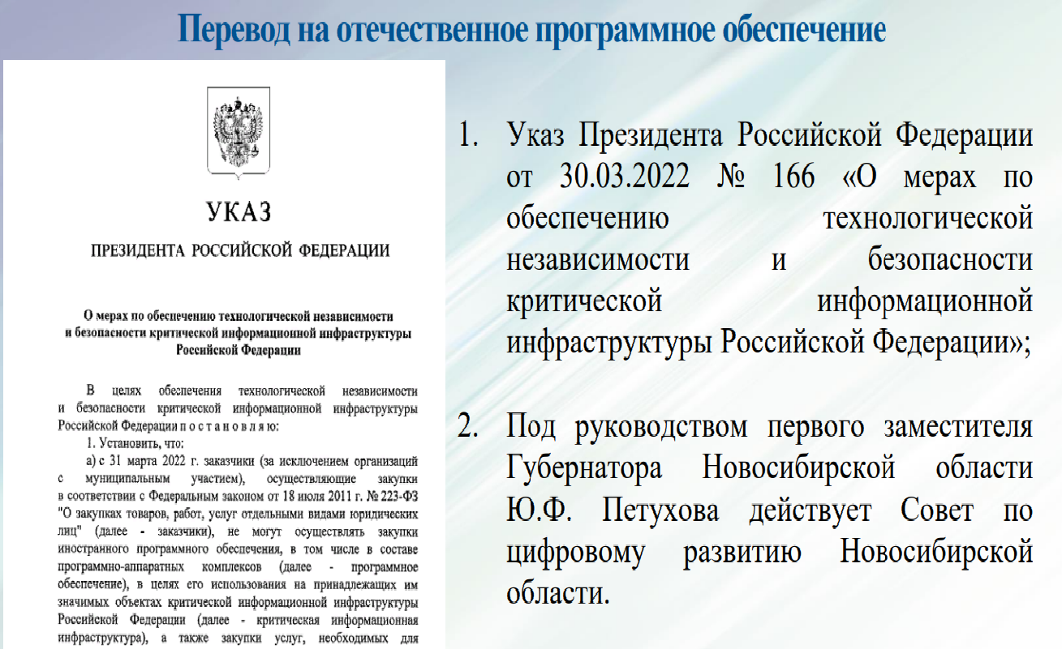
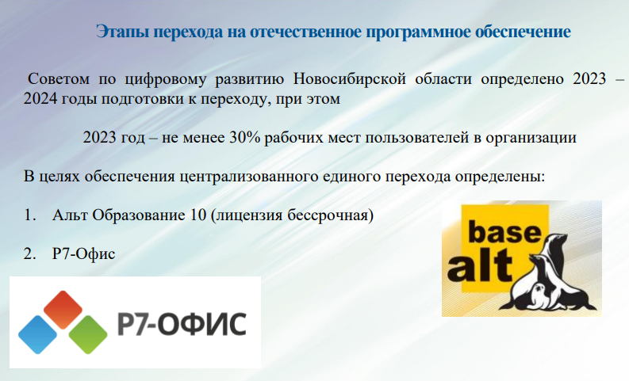
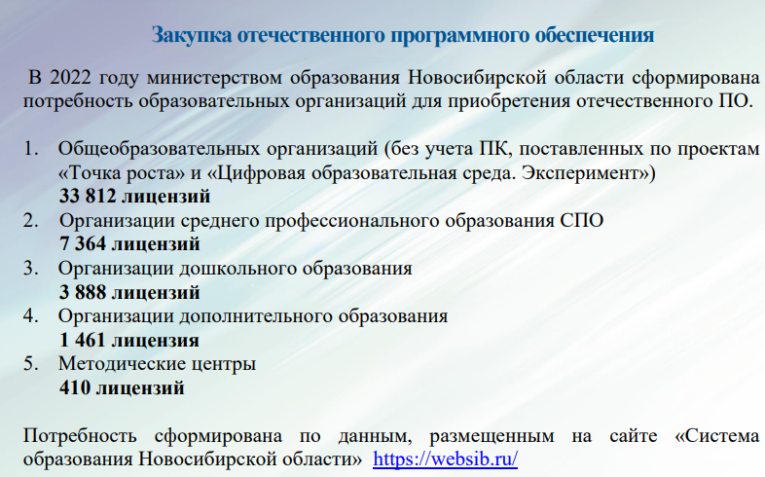
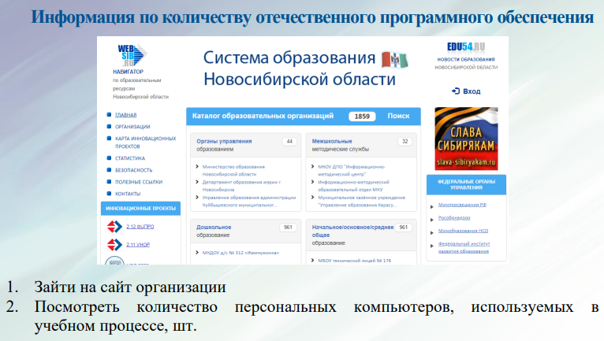
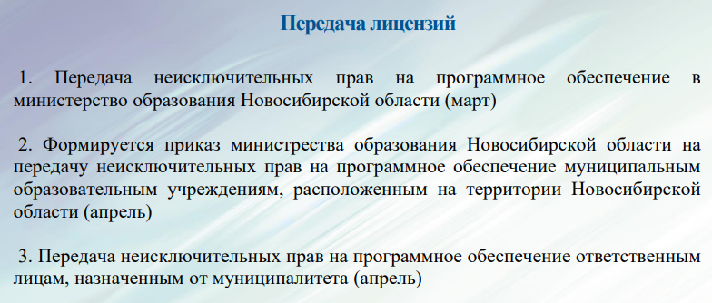
В конце мая, начало июня Минцифры направят разнарядку, после ожидается поставка ПО для ОО в МКУ «УО НР».

Slide 4
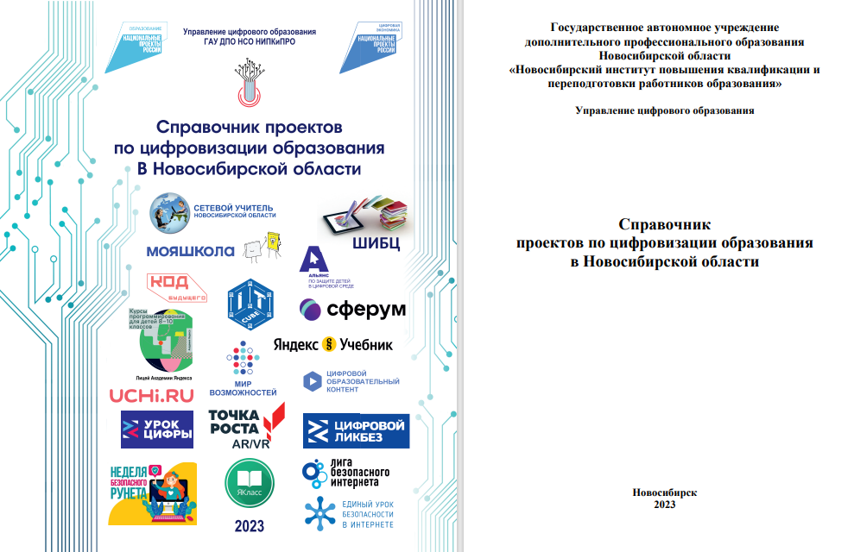
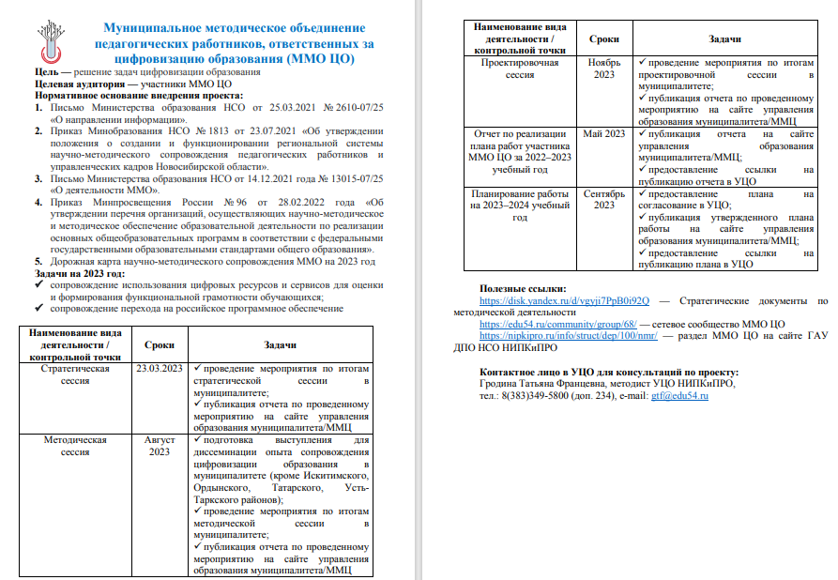
Справочник проектов по цифровизации образования в Новосибирской области (https://drive.google.com/file/d/1NPN_EXnO9pgYTs5yuRlVW1qyAUOX6x7Q/view?usp=sharing)

Slide 5
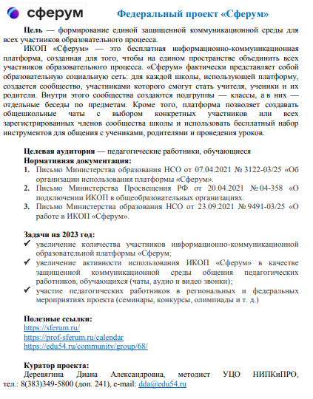
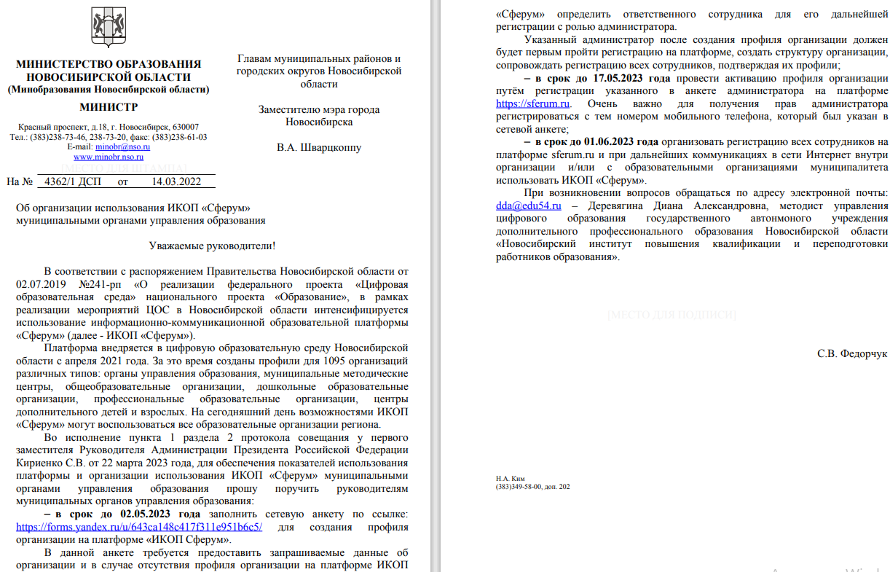

Slide 6
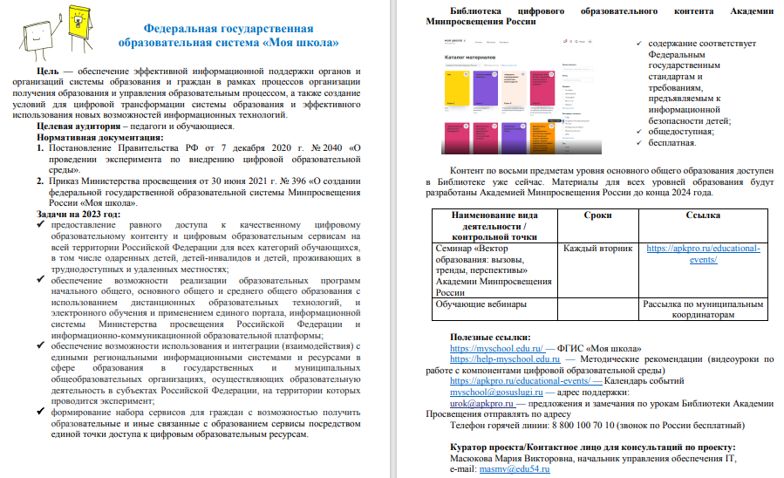
Следующие шаги работы в ФГИС «Моя школа»:
1) Переустановить сертификат на рабочем месте Администратора ОО (https://drive.google.com/file/d/10MCOjYqhzYmczDLQQuvHeR2vY4iOcCwZ/view?usp=sharing);
2) Создать параллели и классы в соответствии с инструкцией (https://drive.google.com/file/d/1oTvpxDrnTHy8piKcL7icDlIIKjdtjWwW/view?usp=sharing);
3) Обеспечить подтверждение полученных запросов от обучающихся для завершения регистрации во ФГИС «Моя школа».
После создания параллелей и классов для подтверждения учетной записи обучающегося необходимо выполнить следующее: Администратор ОО подтверждает запрос ученика, после чего профиль становится видим администратору ОО. Для указания класса необходимо добавить новую роль в профиле обучающегося, указав класс.
Инструкция по регистрация учетной записи ребенка в ЕСИА из личного кабинета родителя (https://drive.google.com/file/d/1s29sf7fQnpo2ZJtCXM7y_GWSC_Jmlf-h/view?usp=sharing);
Регистрация во ФГИС «Моя школа» обучающихся старше 14 лет
(https://drive.google.com/file/d/1LK9QYe32xIkFAB_BWNFJFz04nCS3kuoA/view?usp=sharing)
Обработка персональных данных в ФГИС «Моя школа»
(https://docs.google.com/document/d/1hYjuJTuvsqShRS0VBix1b_4-Tqn3lM-D/edit?usp=sharing&ouid=112092992847920997938&rtpof=true&sd=true)
Вся информация по работе во ФГИС «Моя школа» размещена на портале https://myschool.guppros.ru/

Slide 7
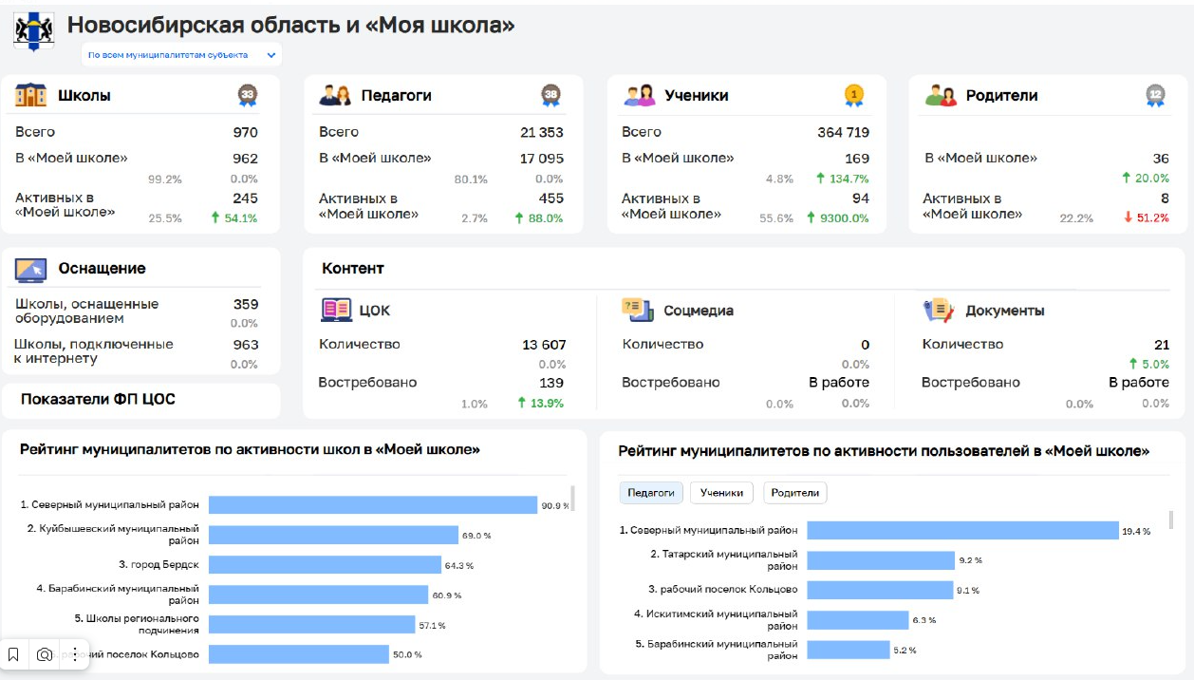
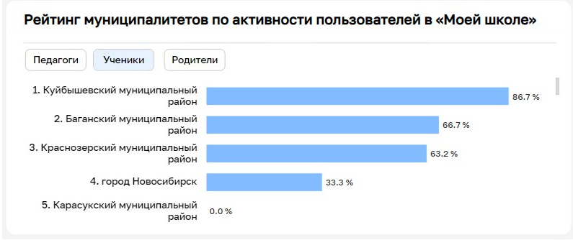
Статистика по работе в ФГИС «Моя школа» по состоянию на 22.05.2023

Slide 8
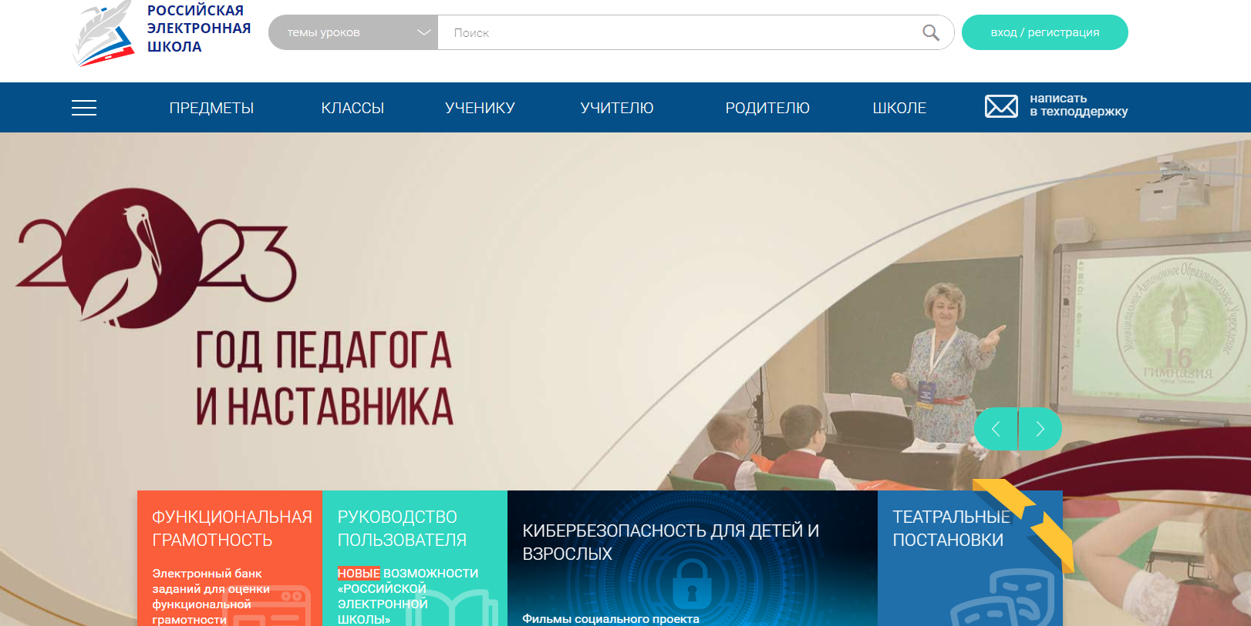
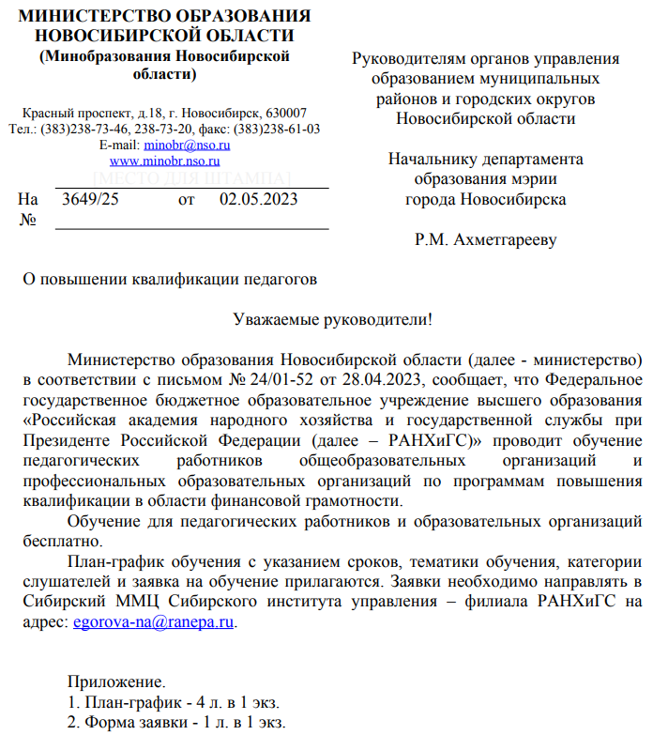
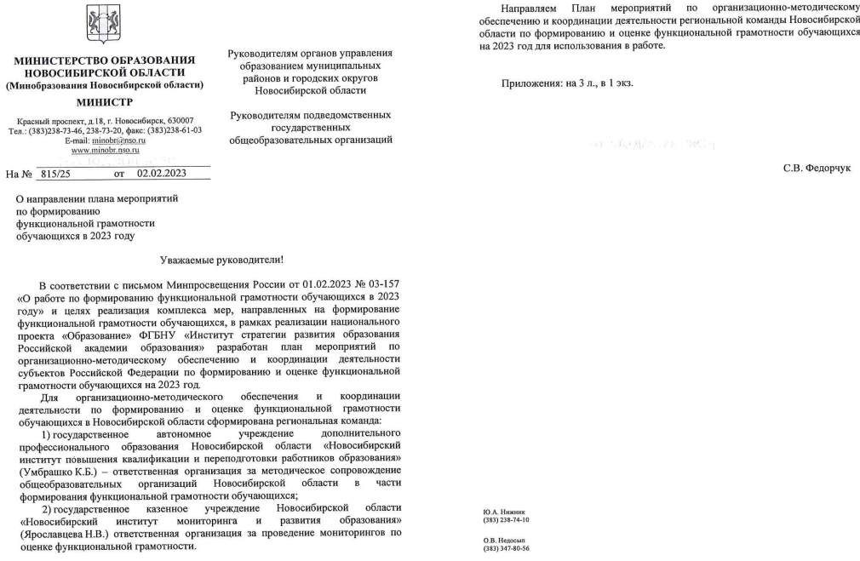
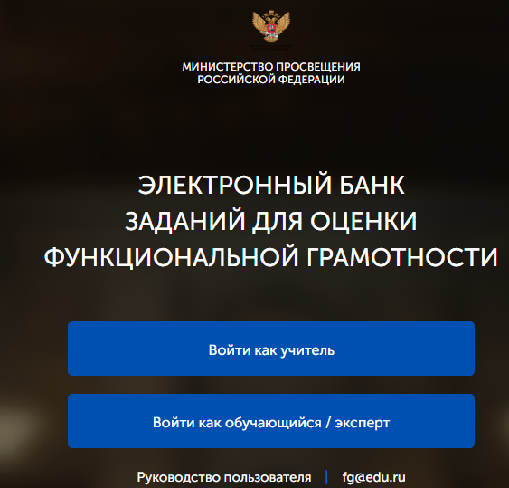
Повышения квалификации педагогов образовательных организаций системы общего и среднего профессионального образования Новосибирской области в Сибирском межрегиональном методическом центре по финансовой грамотности на 2023 год
Письмо МКУ «УО НР» от 19.05.2023 № 1260 направлено в ОО
Письмо МКУ «УО НР» от 28.03.2023 № 804 направлено в ОО
Инструкция по использованию ЭЛЕКТРОННОГО БАНКА ЗАДАНИЙ ДЛЯ ОЦЕНКИ ФУНКЦИОНАЛЬНОЙ ГРАМОТНОСТИ Ссылка:

Slide 9
Спасибо за внимание!

